Slide 1

おお あめ
とき
に
大雨の時にどう逃げる
こ じん
個人ワーク
ひ なん
あなたの「避難」
つか
ひ なん こう どう
せい り
ワークシートを使って避難行動を整理しよう
気象庁 令和8年春

Slide 2
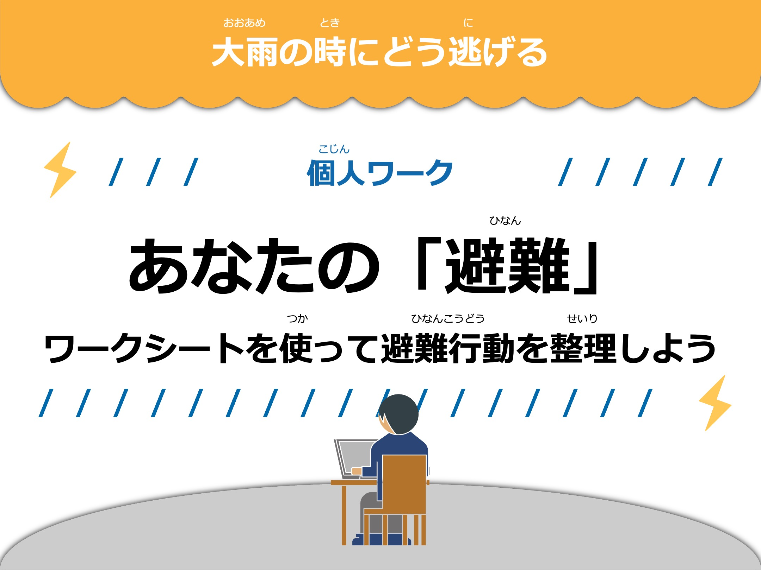
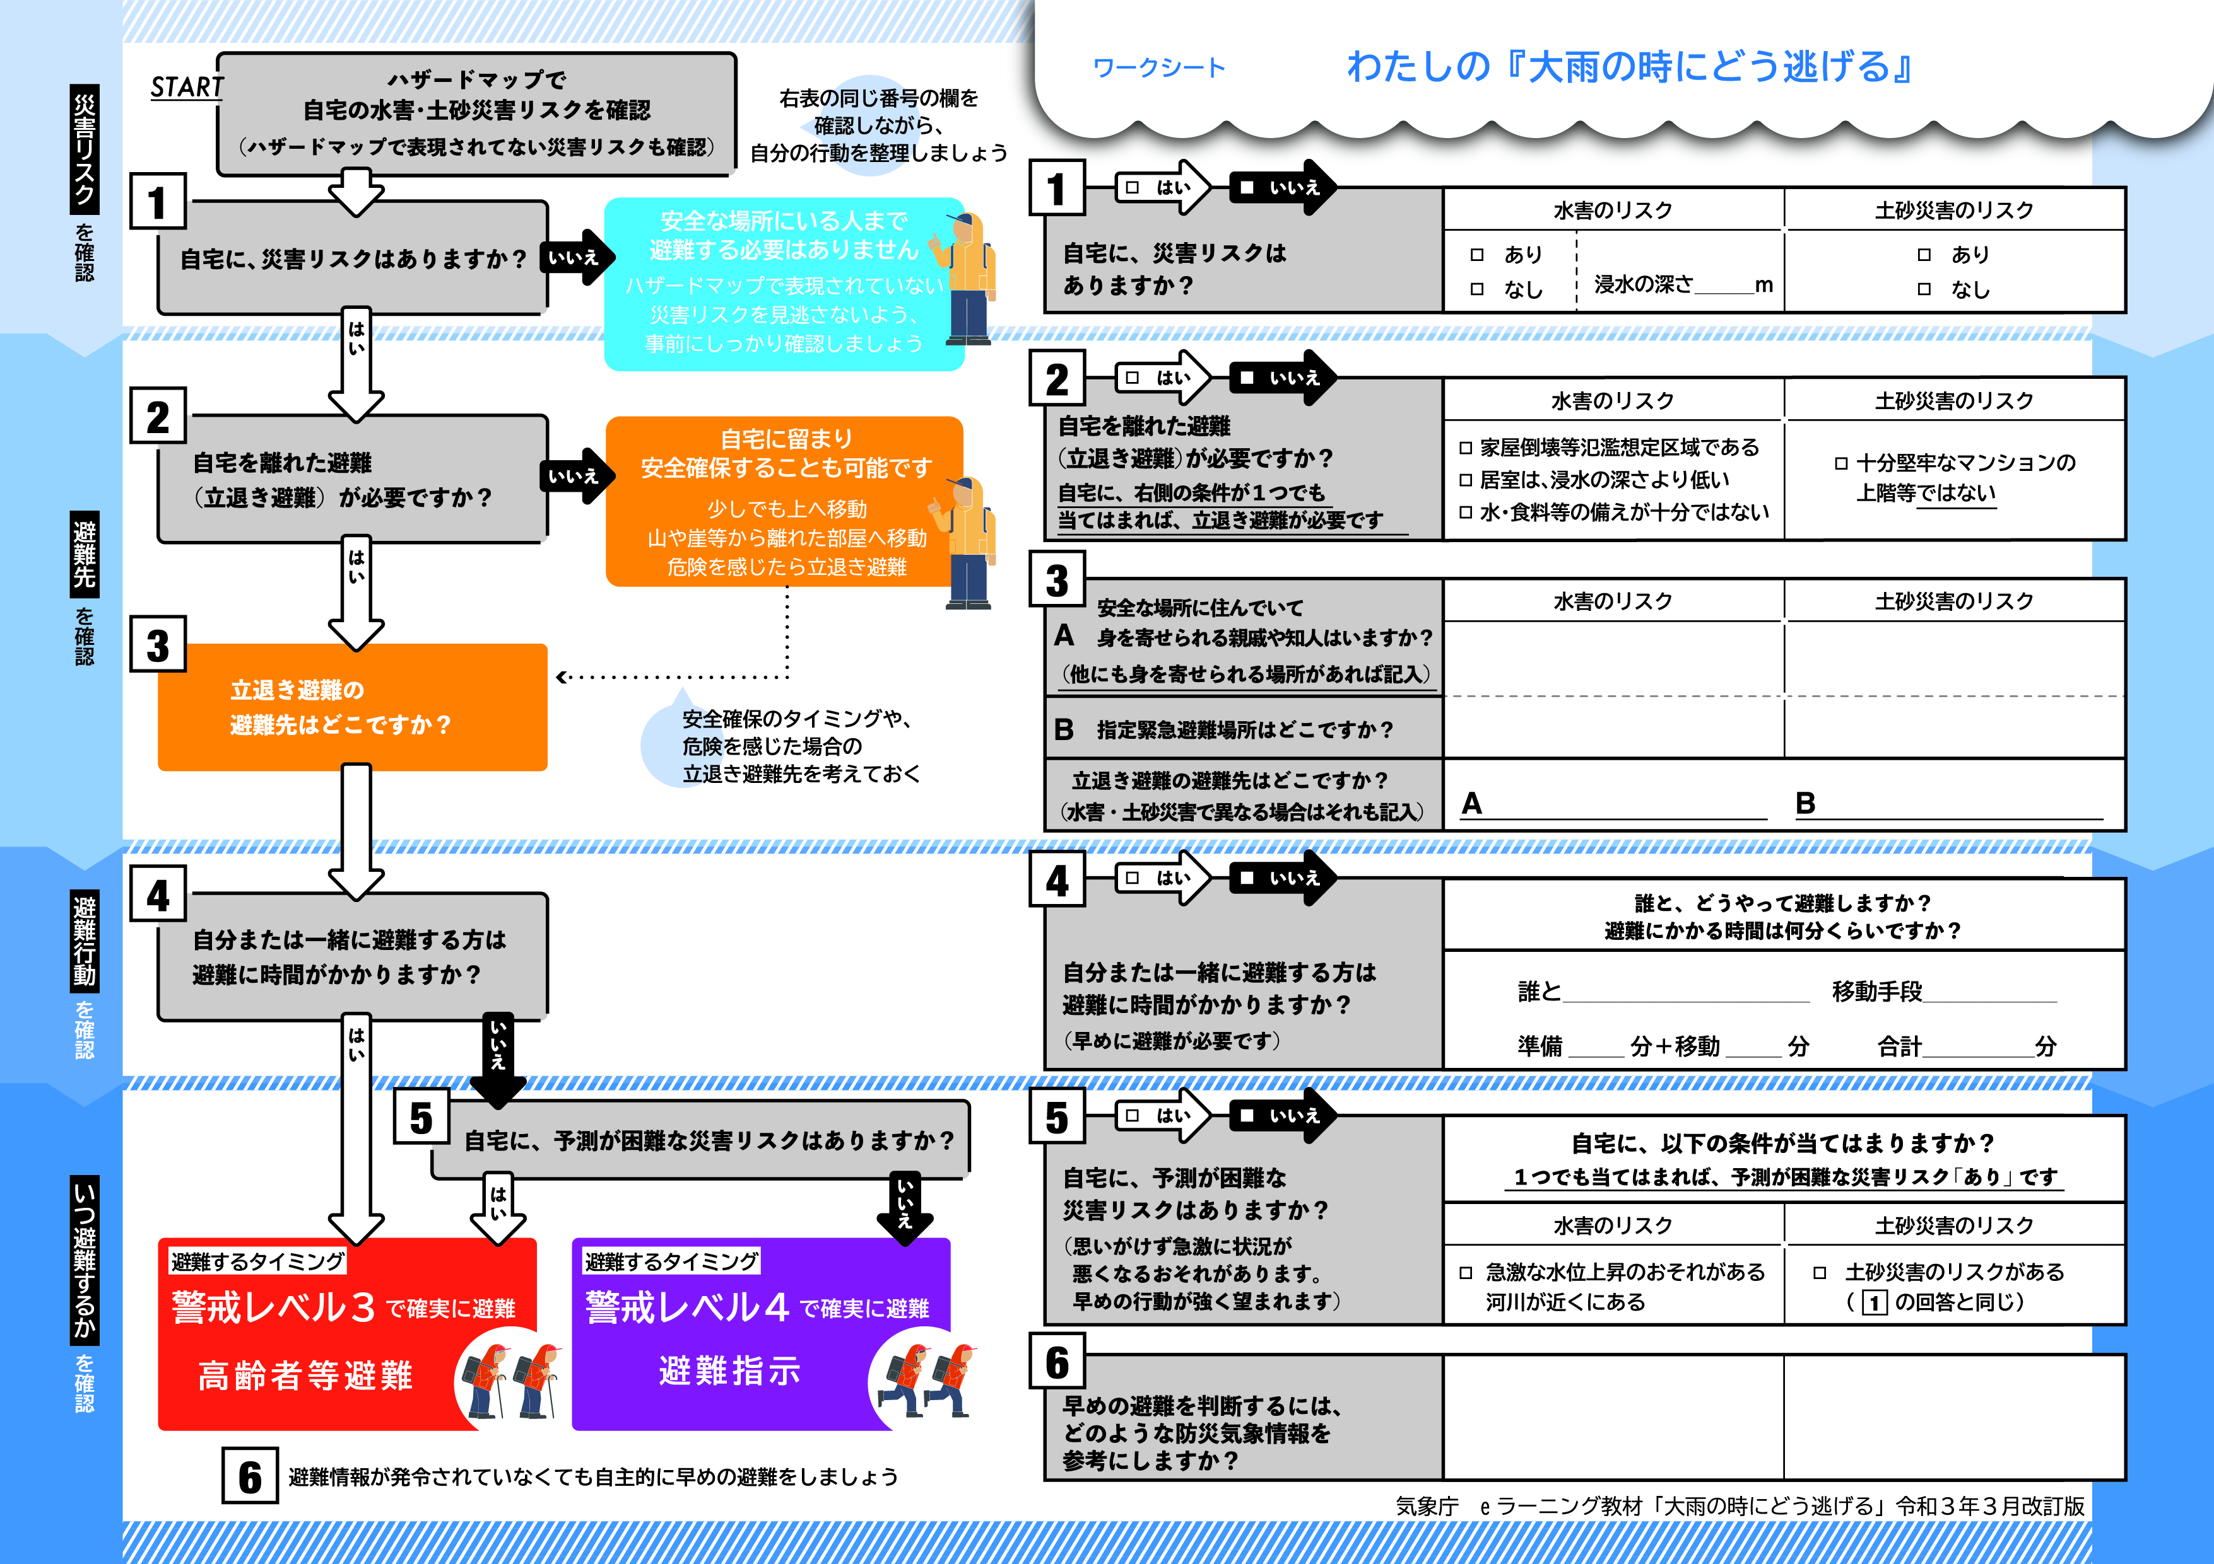
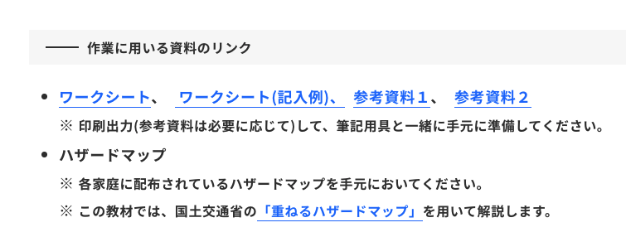
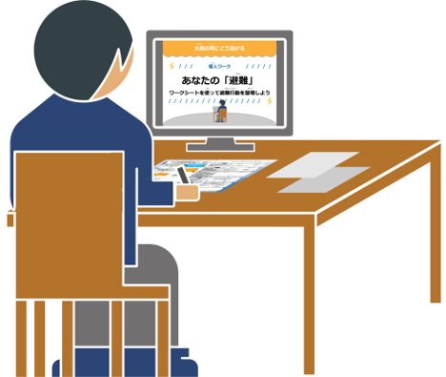
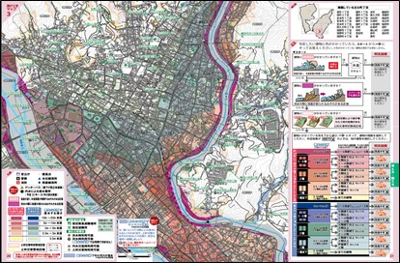
じゅん び
ワークの準備
ワークシート
きにゅう
記入できるよう
紙に印刷
かみ
いんさつ
つくえ
どうがきょうざい
きしょうちょう
じっしゅうきょうざい
机におく
この動画教材を
見ながら作業
画面表示
がめんひょうじ
気象庁ホームページ 実習教材
み
さぎょう
ちいき
地域のハザードマップ
がめんひょうじ
画面表示
てもと
手元におく
地域のハザードマップ
ワークシート
ち いき
ちいき
ひょうじ
ないよう
こと
※地域により、表示や内容は異なります
２
出典：群馬県桐生市「逃げどきマップ」

Slide 3
ワークシート
災害リスク
さい がい
どんなリスクから
避難先
ひ なん さき
どこへ
避難行動
どのように
ひ なん こう どう
いつ避難するか
ひ なん
いつ
ひ なん
いつ、どこへ避難するか
3
Notes:
■最初に、ワークシートについて、説明します。
ワークシートの流れに沿って、災害リスク、避難先、避難行動、いつ避難するか、というステップを踏むことで、いつ、どこへ避難するかが明らかになります。

Slide 4
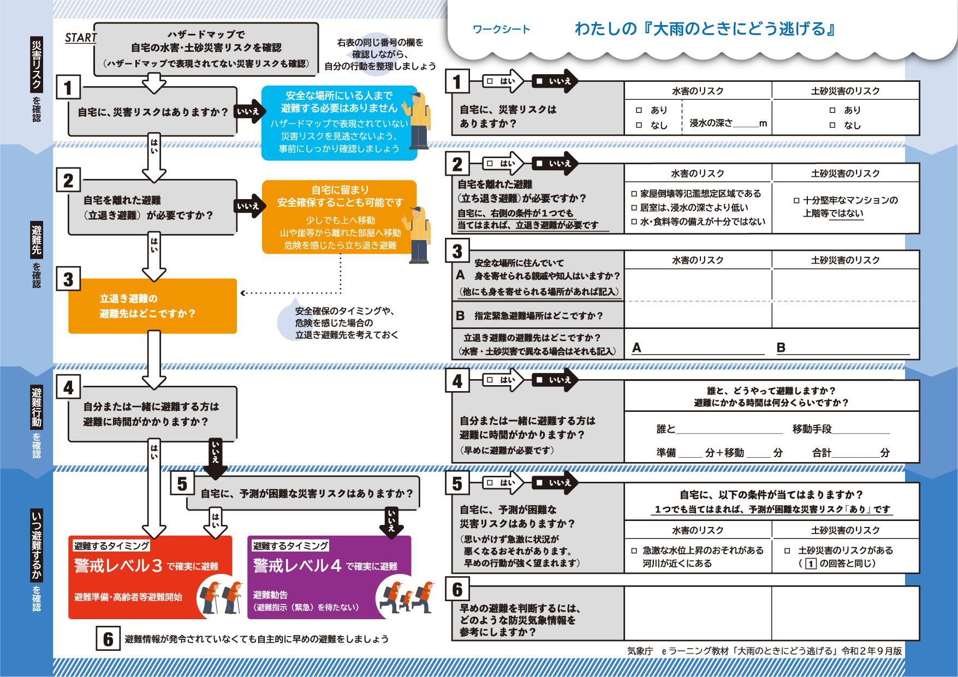


ワークシート
とい
問
かく にん
き にゅう
確認・記入
かい とう
つぎ
回答して次へ
なが
そ
ひ なん
流れに沿って「いつ」「どこへ」避難するのか
明らかにしましょう！
あき
3
Notes:
■それぞれのステップの質問に、「はい」か「いいえ」、で答えることで、次のステップへ進めるようになっています。
質問に対応している表で確認、記入をして、質問に回答し、流れを進めていきましょう。

Slide 5

さい がい
かく にん
災害リスクを確認しましょう
？
きょうざい こく ど こう つうしょう かさ つか せつ めい
この教材では、国土交通省の「重ねるハザードマップ」を使って説明
4

Slide 6
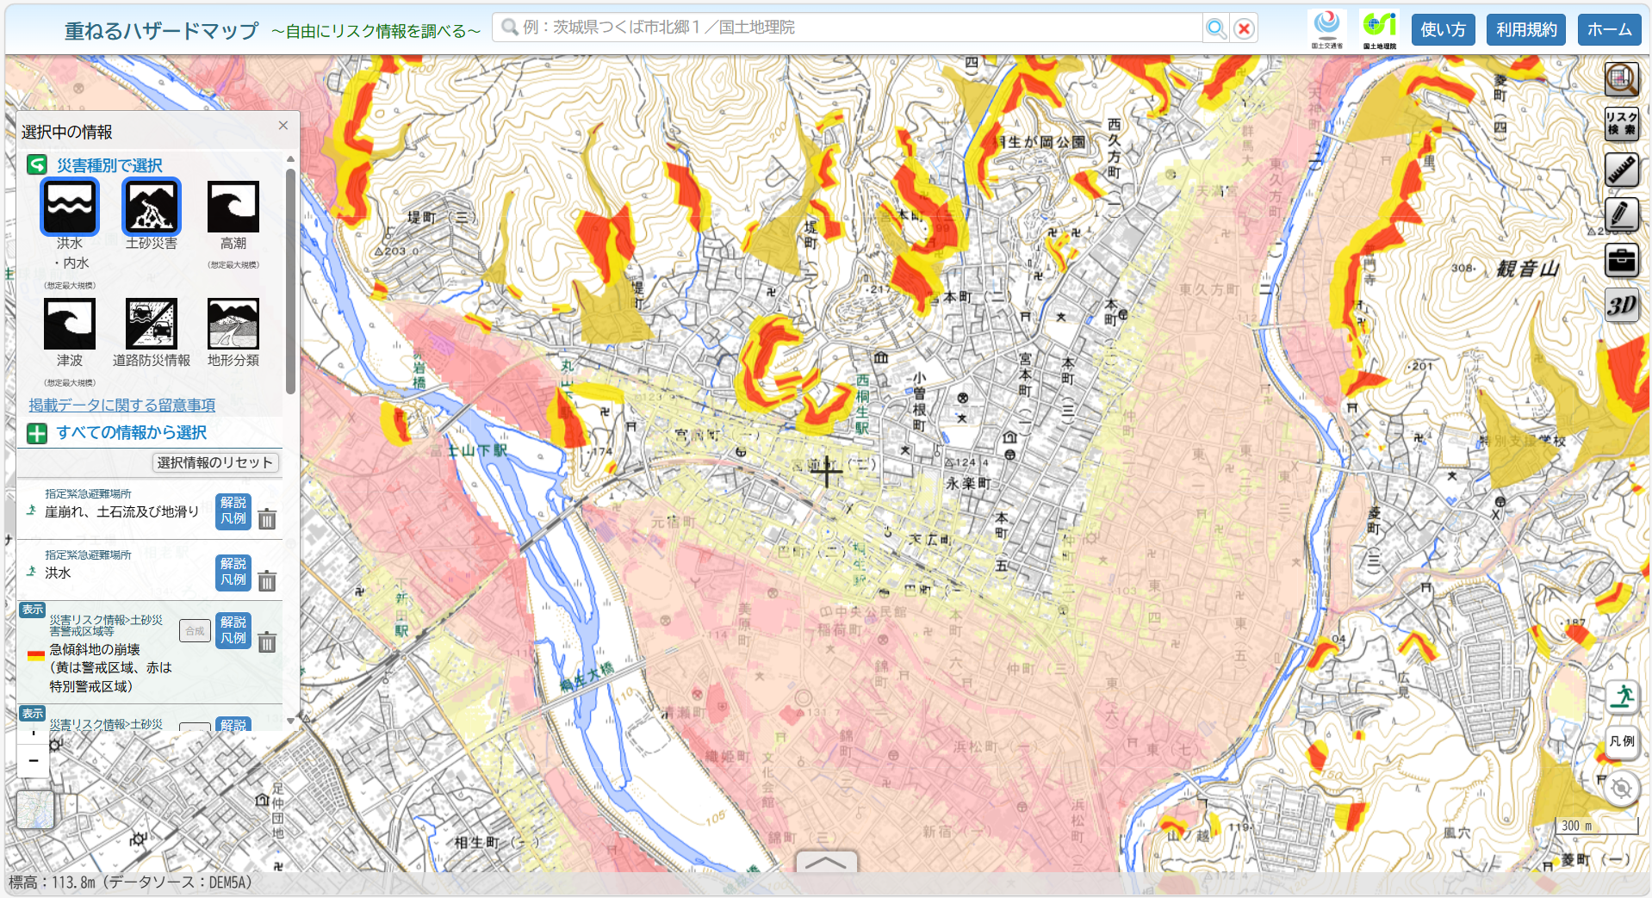
かさ
重ねるハザードマップ
かさ
重ねるハザードマップ
出典：国土交通省「重ねるハザードマップ」より一部地域を抜粋（なお、重ねるハザードマップの仕様は、変更となる可能性がありますので、留意ください。）
5

Slide 7
かさ
重ねるハザードマップ
出典：国土交通省「重ねるハザードマップ」より一部地域を抜粋（なお、重ねるハザードマップの仕様は、変更となる可能性がありますので、留意ください。）
５
Notes:
■次に、自宅の住所を入力してください。
そうすると、表示する候補が表示されるので、自宅に近い候補を選択してください。
選択画面は邪魔なので、×印を押して消してください。

Slide 8
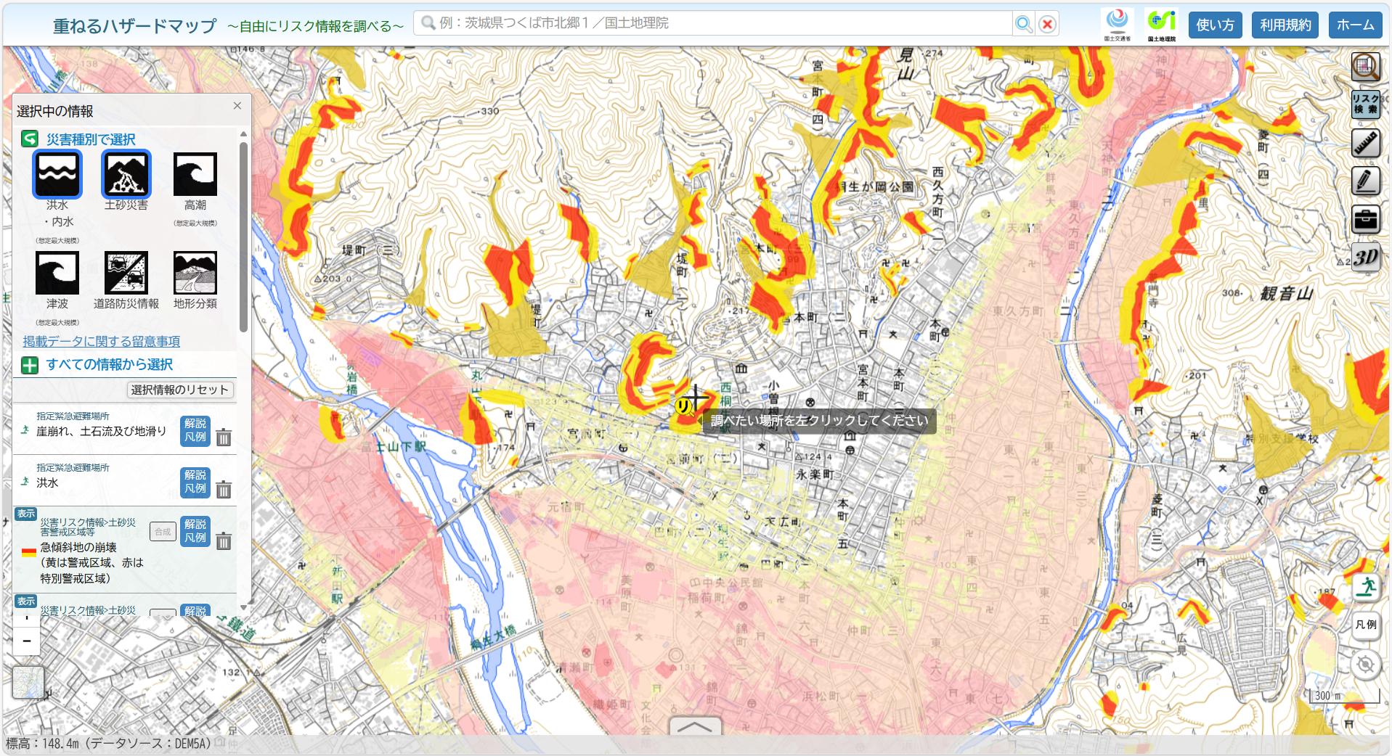
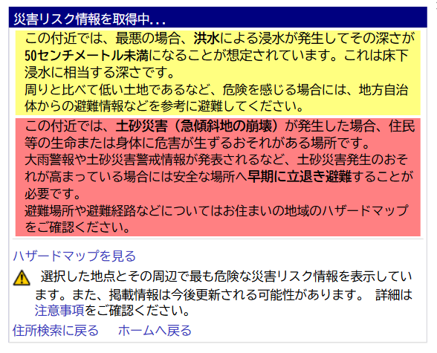
かさ
重ねるハザードマップ
出典：国土交通省「重ねるハザードマップ」より一部地域を抜粋（なお、重ねるハザードマップの仕様は、変更となる可能性がありますので、留意ください。）
５
Notes:
■次に、自宅の住所を入力してください。
そうすると、表示する候補が表示されるので、自宅に近い候補を選択してください。
選択画面は邪魔なので、×印を押して消してください。

Slide 9
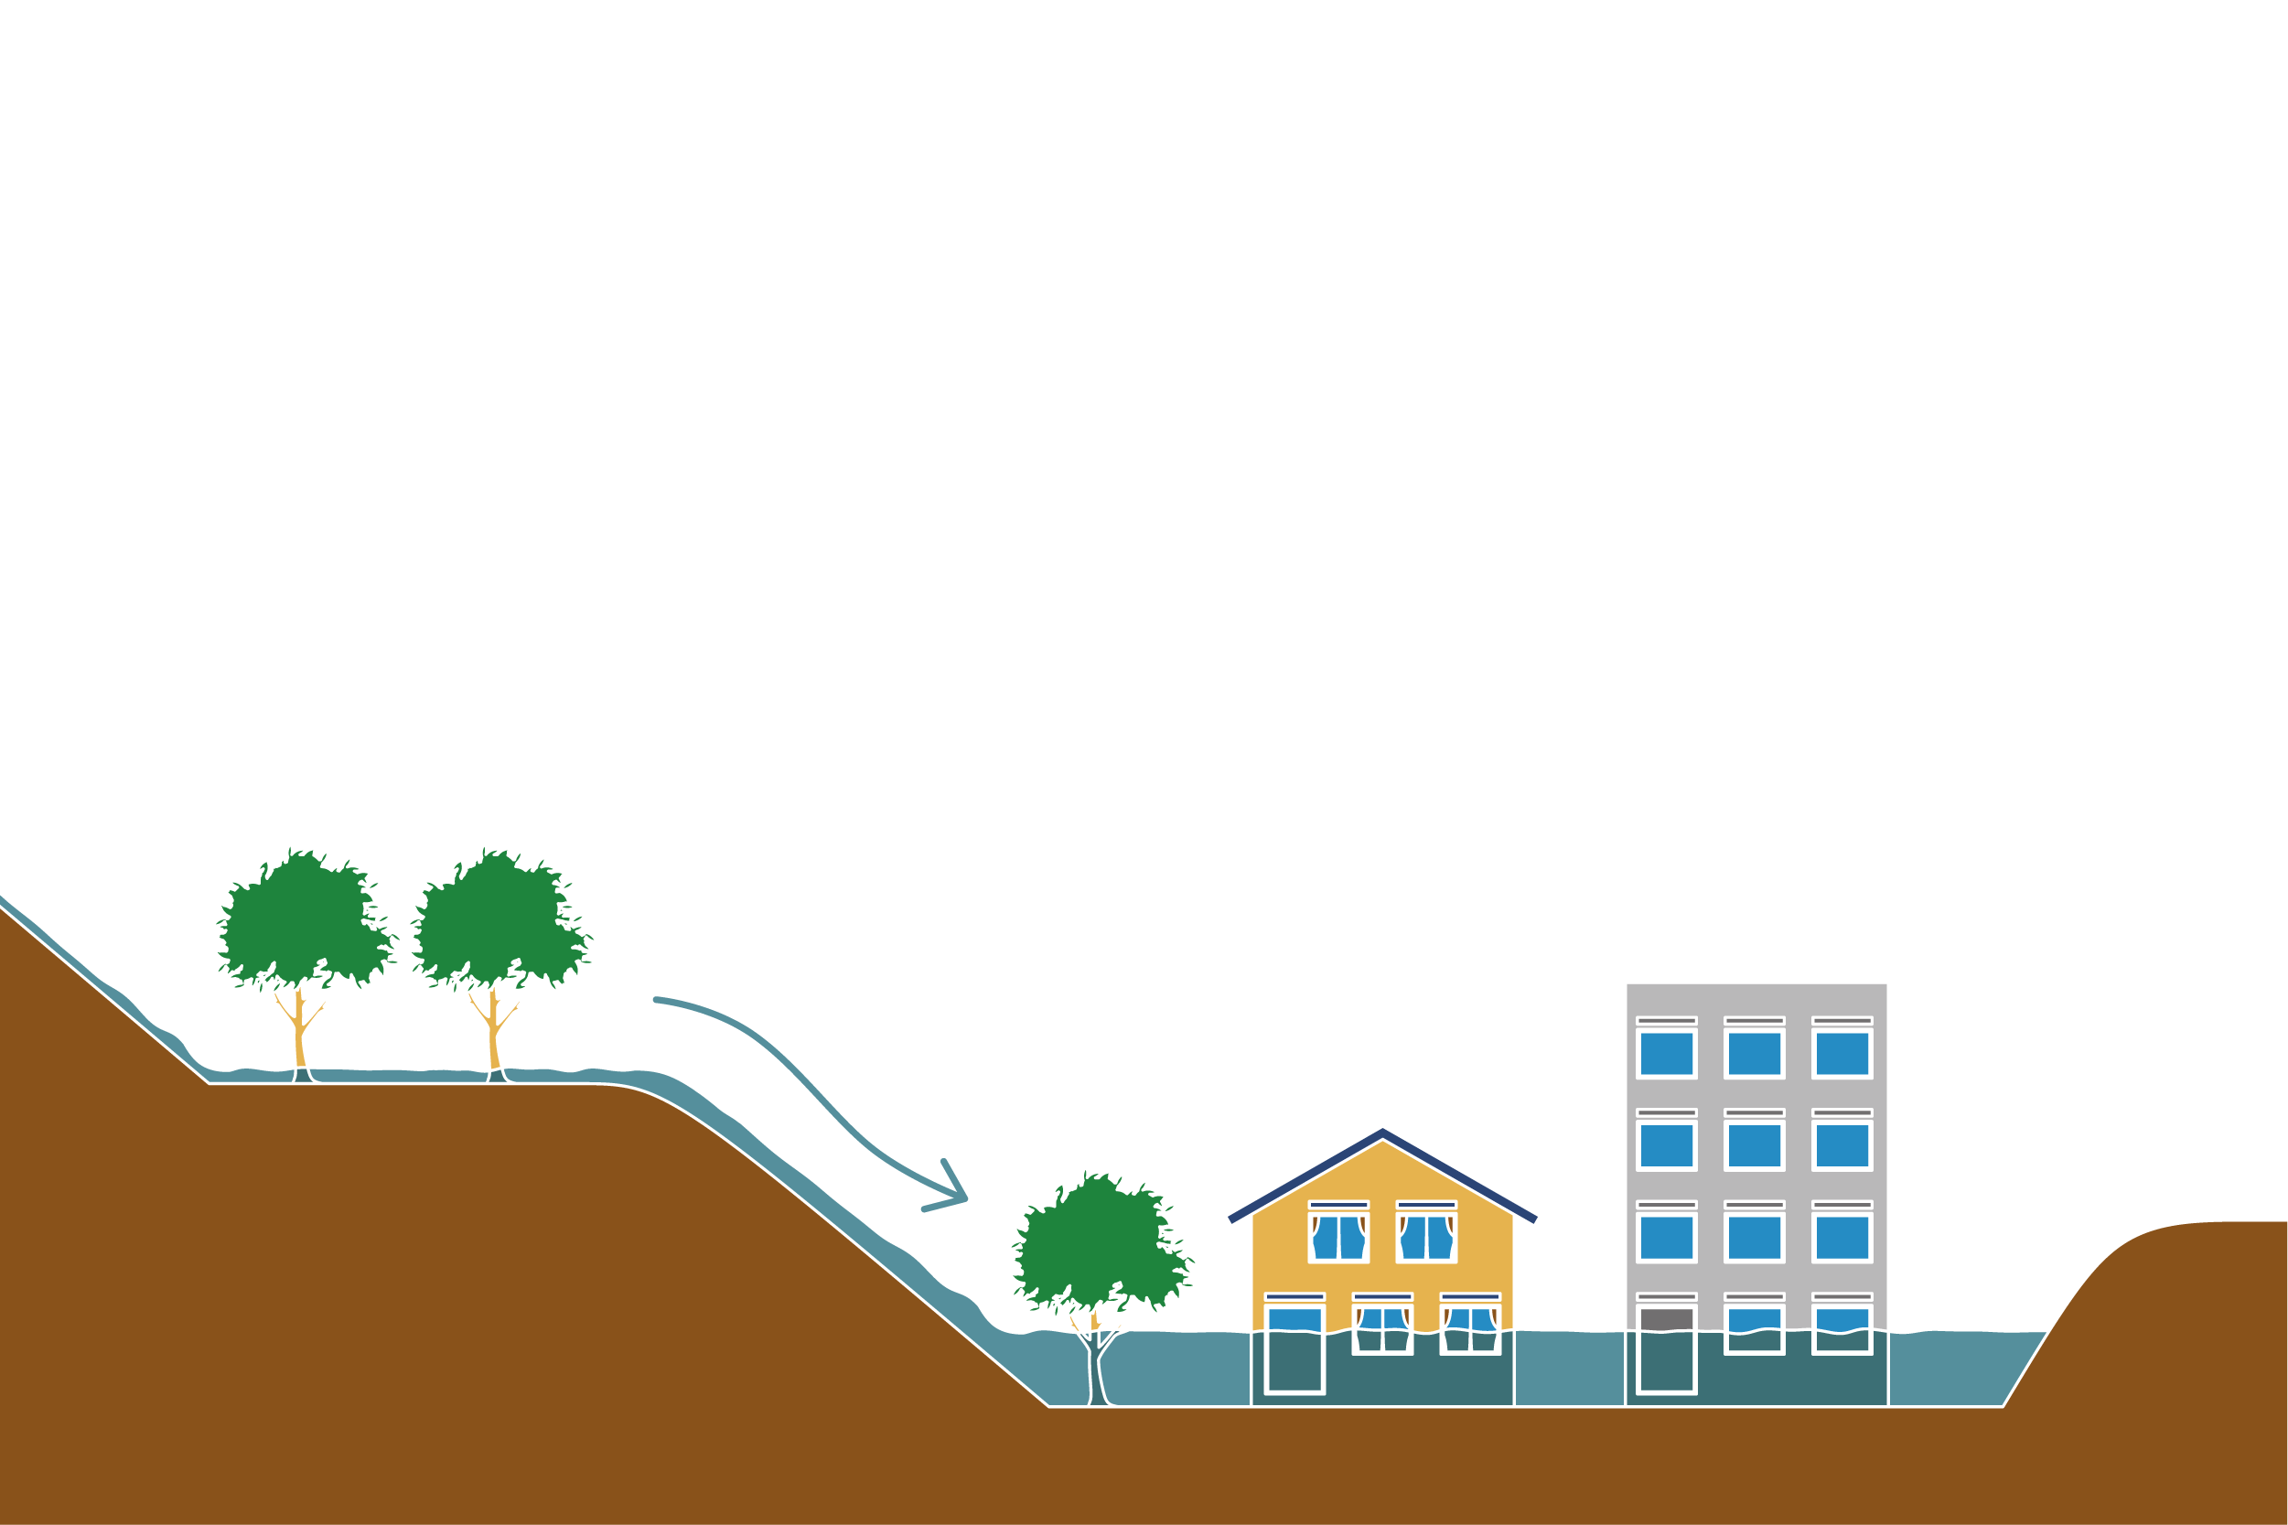
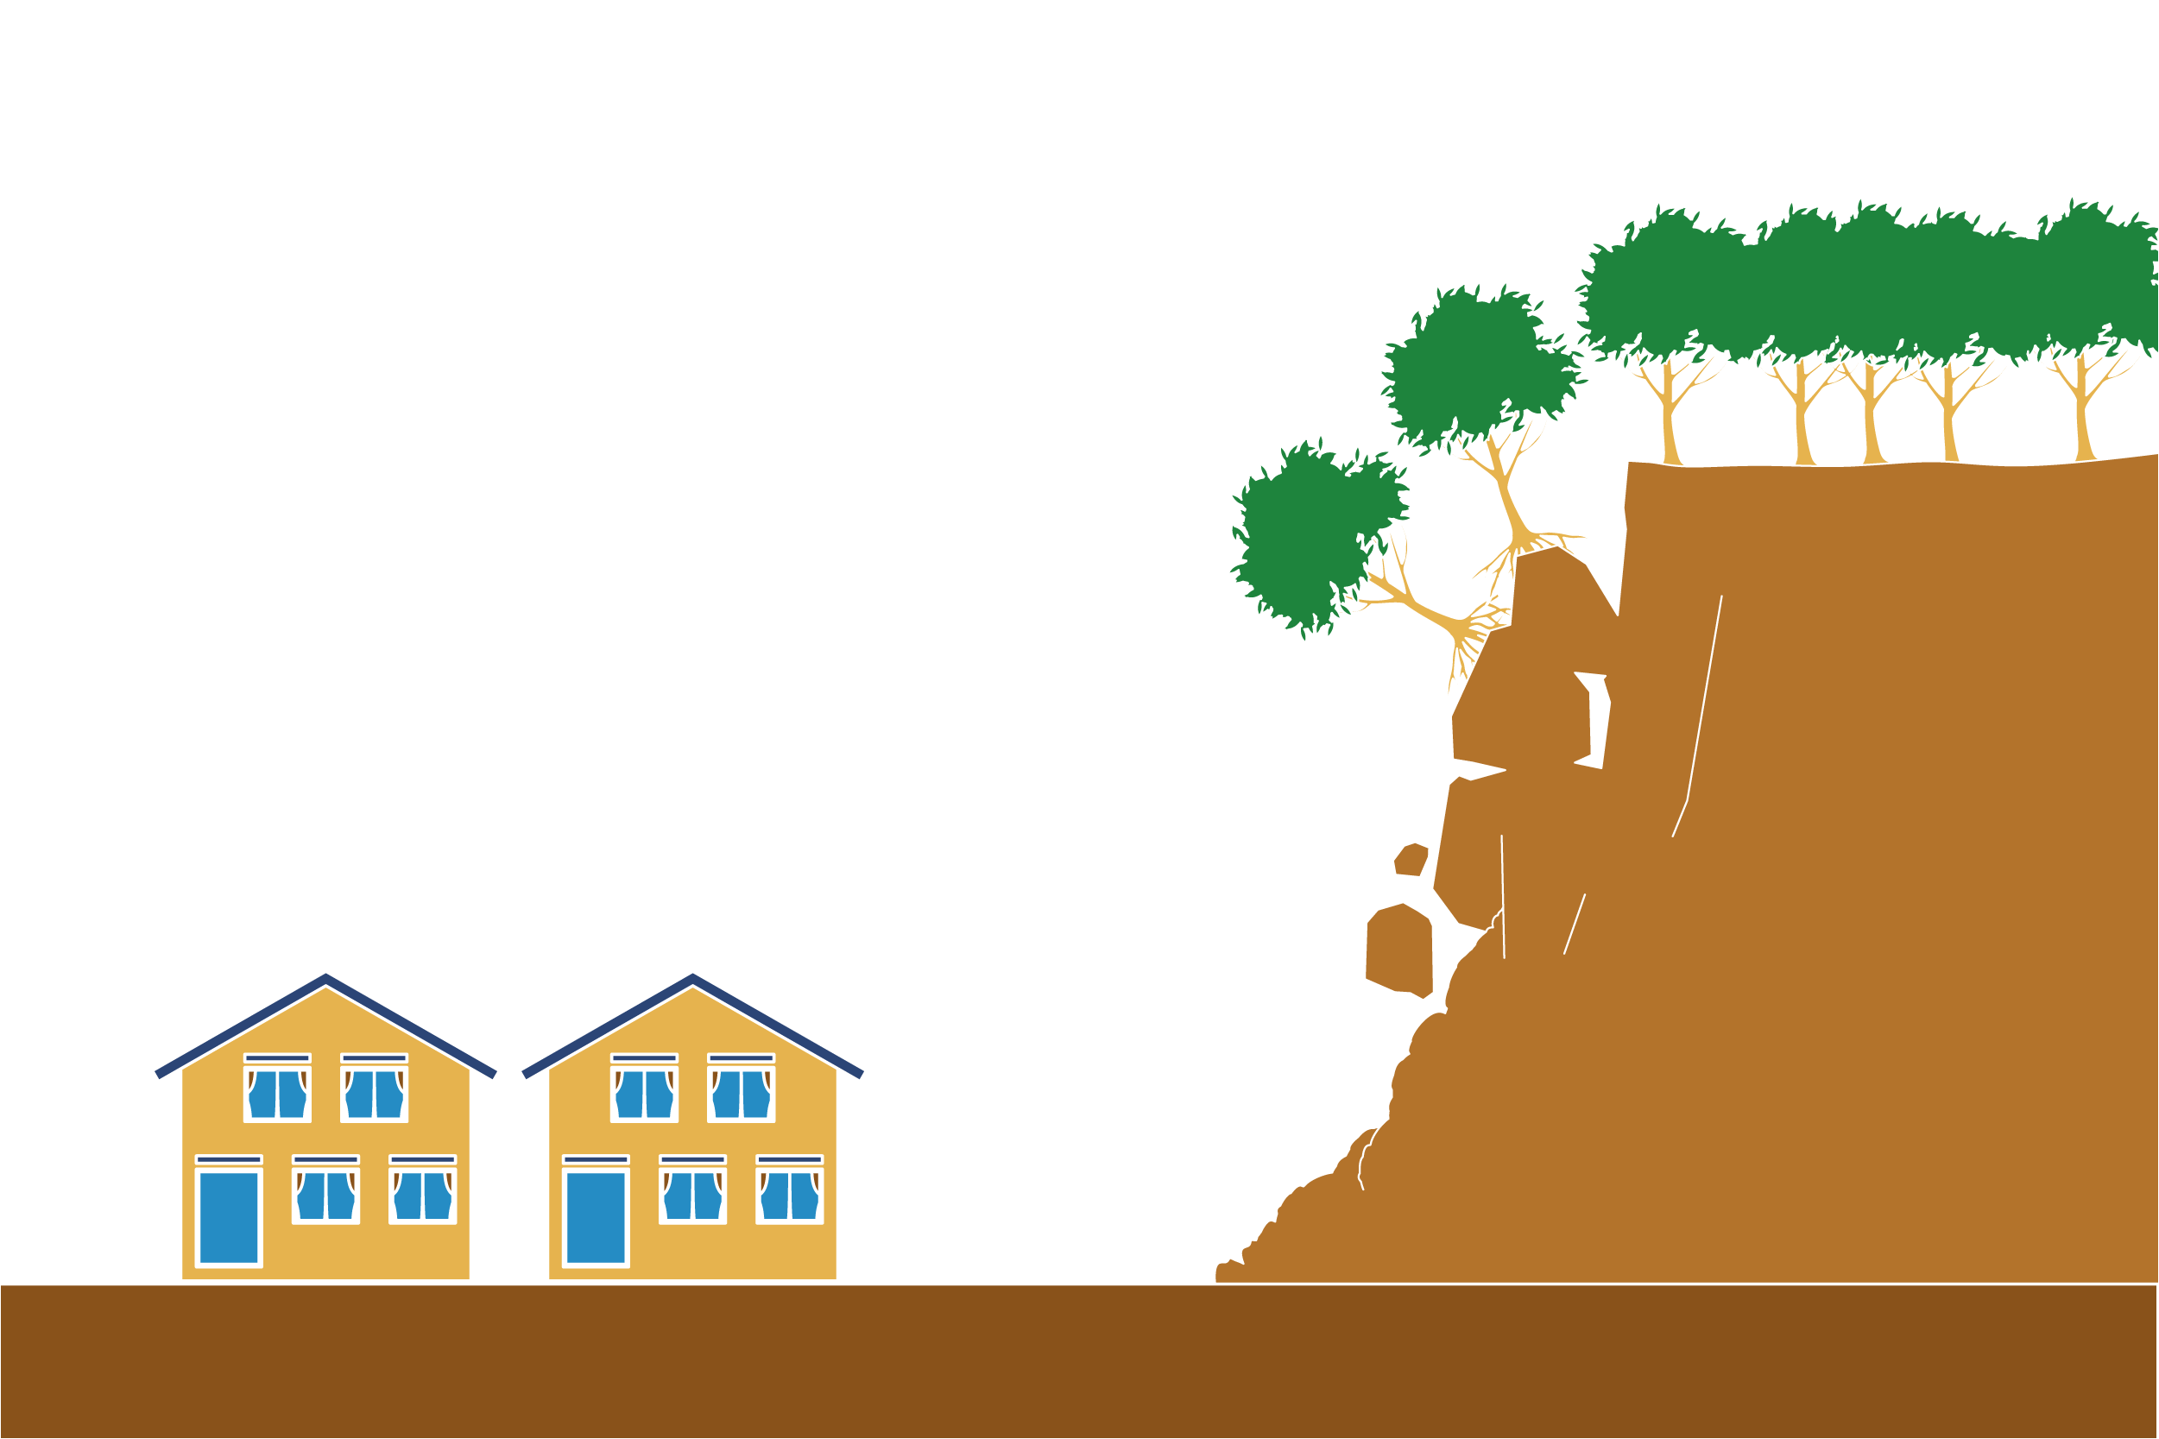
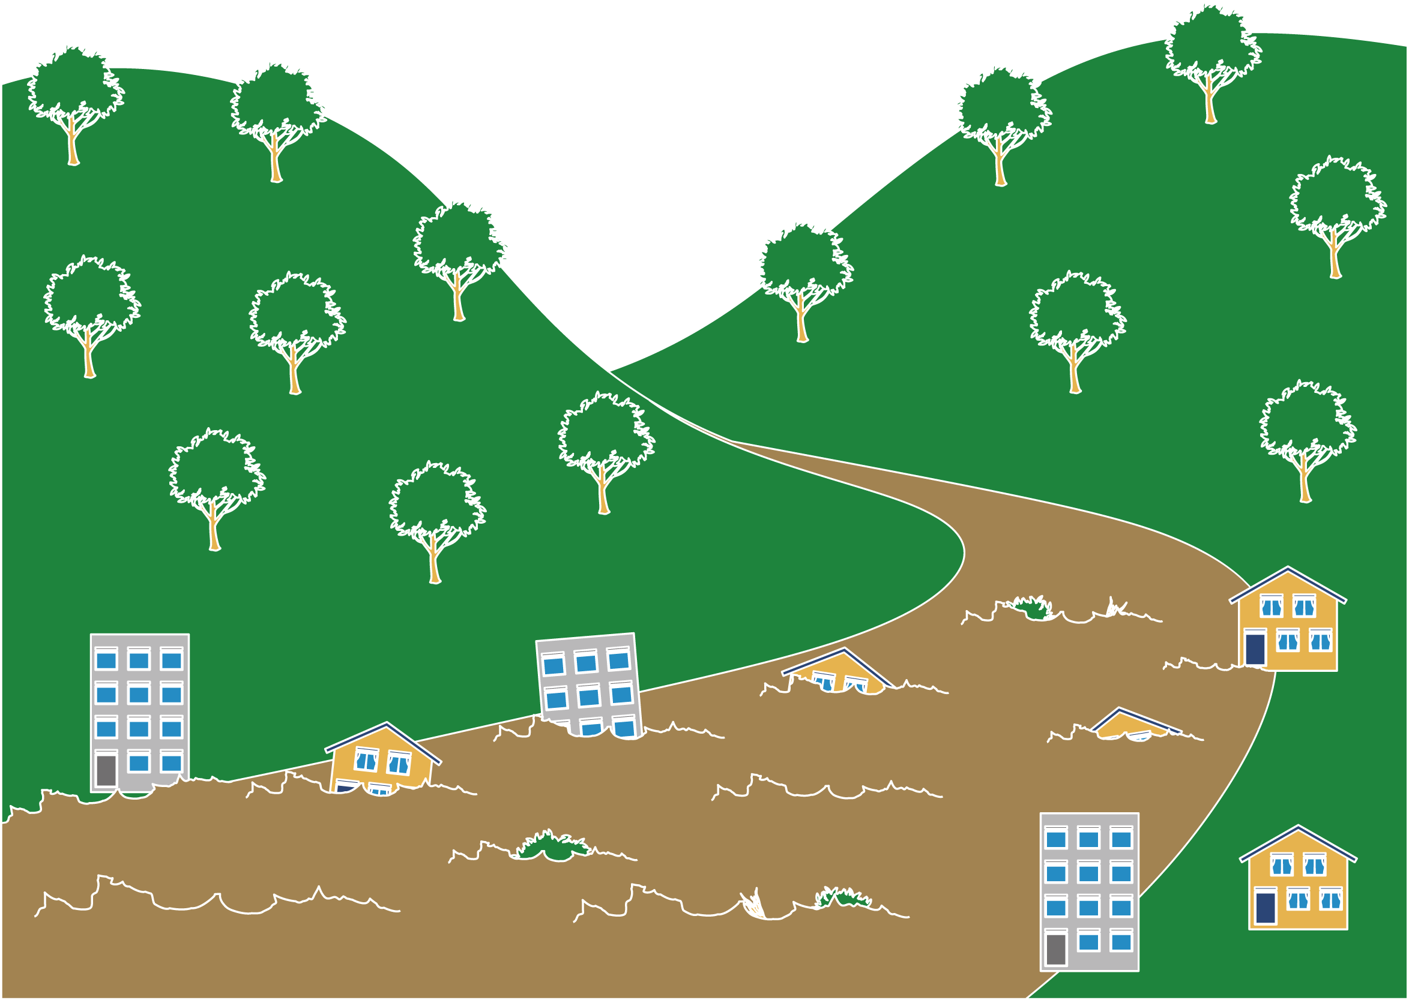

さい がい
き にゅう
あなたの災害リスクを記入
かわ ちか
しゅうい ひく ば しょ
ちか
川の近く
周囲より低い場所
がけの近く
き にゅう れい
記入例
✔
✔
3.0
✔
さい がい
き にゅう
あなたの災害リスクを記入しましょう！
6

Slide 10
さい がい
ば あい
災害リスクがある場合、どうしたらよいでしょうか？
なん
さ
「難」を「避」ける、つまり、
「避難」が必要です！
ひ なん
ひつ よう
7

Slide 11
じ たく
さい がい
な
かた
自宅に災害リスクが無い方
ひょうげん
ハザードマップで表現されていない
災害リスクもしっかり確認！
さい がい
かく にん
8

Slide 12

ひ なん さき
かく にん
避難先を確認しましょう
9

Slide 13
じ たく
はな
ひ なん
たち の
ひ なん
ひつ よう
自宅を離れた避難（立退き避難）が必要か？
じ たく
あなたの自宅について、
条件が当てはまるかチェック！
じょう けん
あ
あ
たち の
ひ なん
ひつ よう
１つでも当てはまれば、立退き避難が必要です！
10

Slide 14
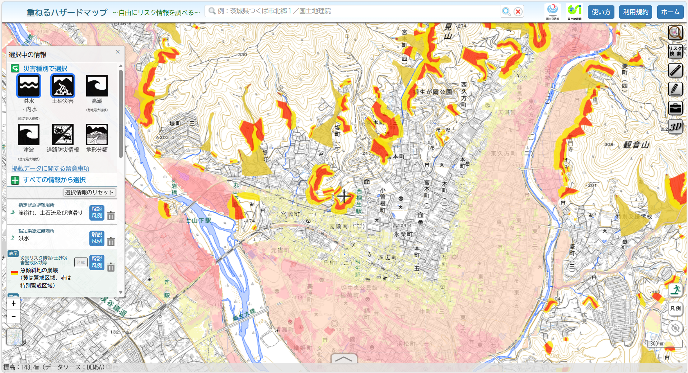
か おく とう かい とう はん らん そう てい く いき
かく にん
家屋倒壊等氾濫想定区域の確認
出典：国土交通省「重ねるハザードマップ」より一部地域を抜粋（なお、重ねるハザードマップの仕様は、変更となる可能性がありますので、留意ください。）
11

Slide 15
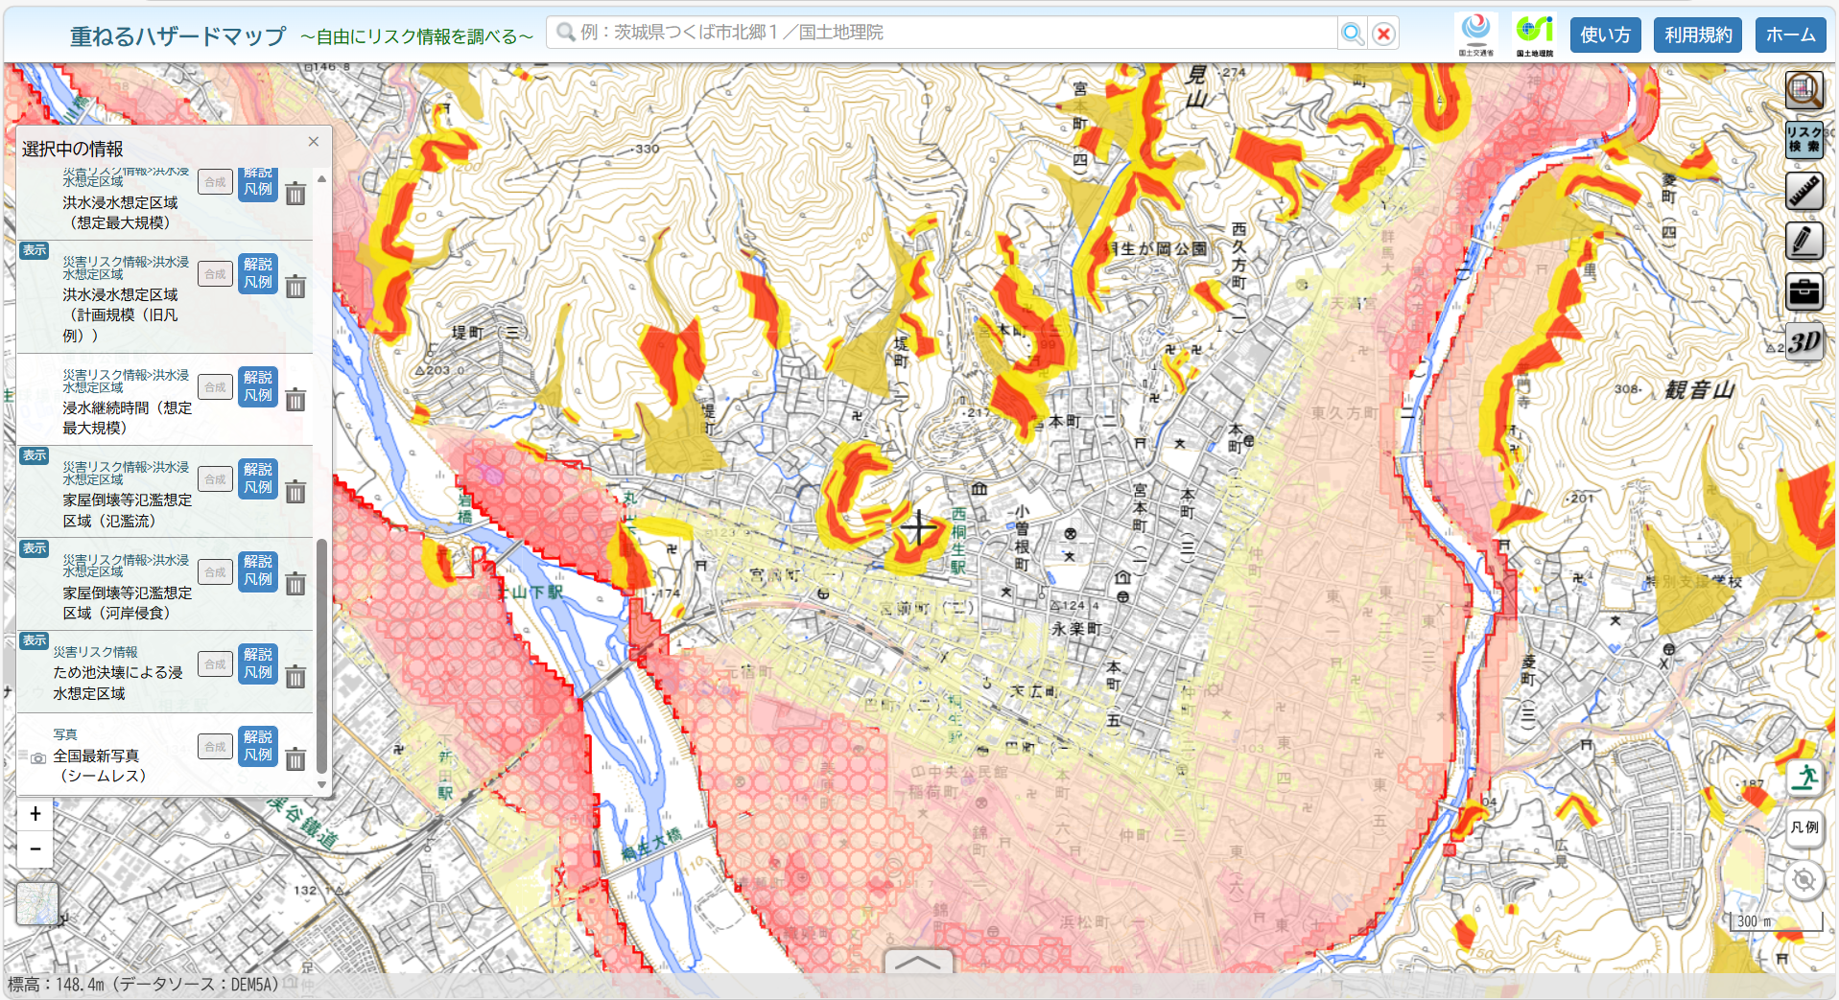
か おく とう かい とう はん らん そう てい く いき
かく にん
家屋倒壊等氾濫想定区域の確認
出典：国土交通省「重ねるハザードマップ」より一部地域を抜粋（なお、重ねるハザードマップの仕様は、変更となる可能性がありますので、留意ください。）
11

Slide 16
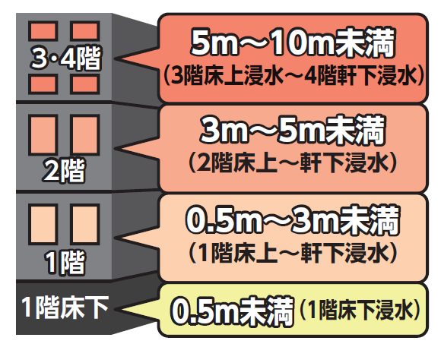
たち の
ひ なん
ひつ よう
じょう けん
かく にん
立退き避難が必要な条件の確認
き にゅう
どちらかに「✔」を記入
✔
✔
✔
3.0
✔
✔
✔
✔
✔
あ
たち の
ひ なん
ひつ よう
１つでも当てはまれば、立退き避難が必要です！
12
Notes:
■「はい」と答えた方は、立退き避難が必要となります。
「いいえ」と答えた方は、自宅に留まることも可能です。
ただし、災害リスクのある場所ですから、万が一に備えて、安全確保が必要です。水や土砂から逃れるため、少しでも上の階へ、山や崖等から離れた部屋へ移動することが必要です。
自宅に留まることに、不安や危険を感じるようなら、早めに自宅を離れて安全な場所へ立退き避難してください。
次に避難先を考えてみましょう。

Slide 17
たち の
ひ なん
ひつ よう
立退き避難が必要ですか？
たち の
ひ なん
ひつ よう
かた
立退き避難が必要な方は、
その避難先を考えてみましょう！
ひ なん さき
かんが
13

Slide 18
たち の
ひ なん
ひ なん さき
立退き避難の避難先
□☆さんの家
◎☆さんの家
さい がい
な
災害リスクが無いか、
自宅と同じ方法で確認しましょう
じ たく
おな
ほう ほう
かく にん
14

Slide 19
し てい きん きゅう ひ なん ば しょ
指定緊急避難場所
出典：国土交通省「重ねるハザードマップ」より一部地域を抜粋（なお、重ねるハザードマップの仕様は、変更となる可能性がありますので、留意ください。）
15

Slide 20
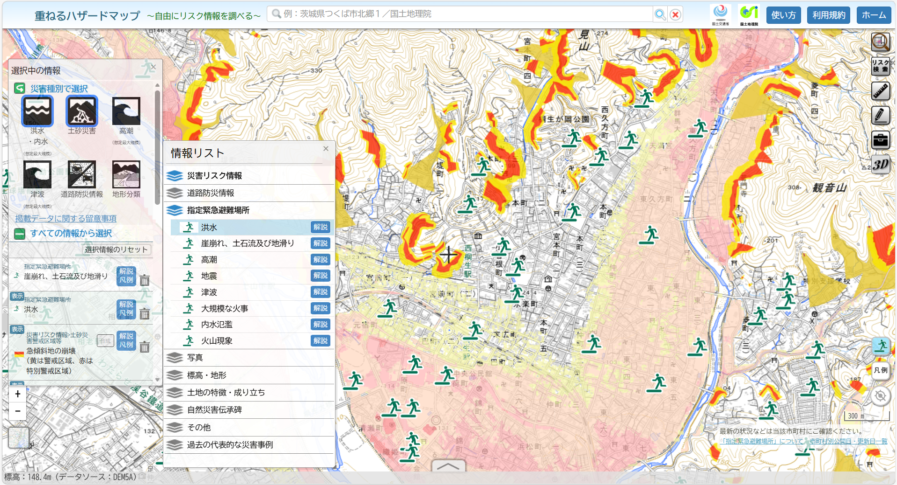
し てい きん きゅう ひ なん ば しょ
指定緊急避難場所
出典：国土交通省「重ねるハザードマップ」より一部地域を抜粋（なお、重ねるハザードマップの仕様は、変更となる可能性がありますので、留意ください。）
15

Slide 21
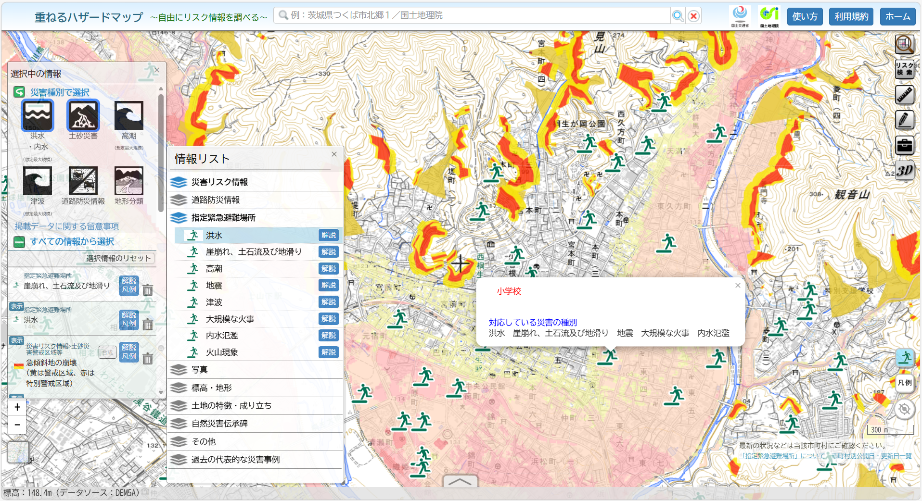
し てい きん きゅう ひ なん ば しょ
指定緊急避難場所
出典：国土交通省「重ねるハザードマップ」より一部地域を抜粋（なお、重ねるハザードマップの仕様は、変更となる可能性がありますので、留意ください。）
15

Slide 22
たち の
ひ なん
ひ なん さき
立退き避難の避難先
□☆さんの家
◎☆さんの家
〇△大学理工学部
〇△大学理工学部天神町児童公園
①□☆さんの家 ②〇△大学理工学部
ひ なん さき
避難先を
記入しましょう
き にゅう
おお あめ
これで大雨のときの、
あなたの避難先が明らかになりました！
ひ なん さき
あき
16

Slide 23
ひ なん こう どう
かく にん
避難行動を確認しましょう
17

Slide 24
ひ なん こう どう
かんが
避難行動を考えてみましょう
ひ なん し えん ひつよう かた
おお あめ くるま
ひ なん し えん
避難に支援が必要な方と
避難する場合は、
時間がかかります
大雨のときの車での
移動は危険な場合も
あります
避難に支援が
必要な方はいませんか？
ひ なん ば あい
い どう き けん ば あい
ひつよう かた
じ かん
✔
祖父母、妻、乳児
徒歩
３０
１５
４５
ある おとな
１ ㎞ 歩くのに大人なら
15分程度かかる
（子どもなら、さらに多くの時間が必要な場合も）
ふん てい ど
こ おお じかん ひつよう ば あい
18

Slide 25
ひ なん
いつ避難すればよいのでしょうか？
ひ なん
じ かん
避難にかかる時間で、
避難のタイミングは変わります！
ひ なん
か
19

Slide 26
ひ なん
かく にん
いつ避難するのか確認しましょう
20

Slide 27
よ そく
こん なん
さい がい
予測が困難な災害リスクはありますか？
✔
✔
ひと じょう けん
あ
一つでも条件に当てはまれば「はい」
よ そく
こん なん
さい がい
な
かく にん
予測が困難な災害リスクが無いか確認しましょう
21

Slide 28
ひ なん
避難するタイミング
ひ なん
わ
あなたが避難するタイミングが分かりました！
22

Slide 29
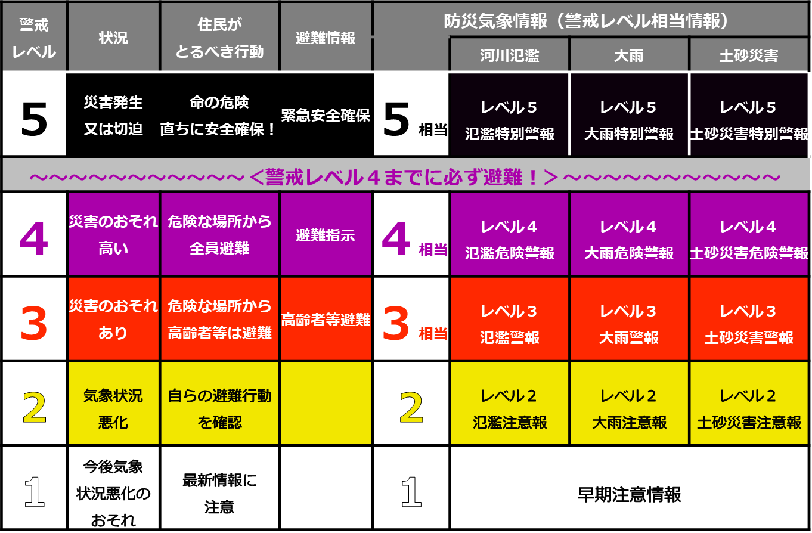
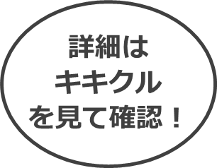
さん こう
ぼう さい き しょうじょうほう
参考とする防災気象情報
防災気象情報の表
記入例
シナリオ修正なし
ぼう さい き しょうじょうほう
防災気象情報
を参考に
早めの避難！
さん こう
はや ひ なん
・レベル４氾濫危険警報
・洪水キキクル
・レベル３土砂災害警報
・土砂キキクル
さん こう
ぼう さい き しょうじょうほう
き にゅう
参考とする防災気象情報を記入しましょう！
出典：内閣府「避難行動判定フロー・避難情報のポイント」より
23

Slide 30
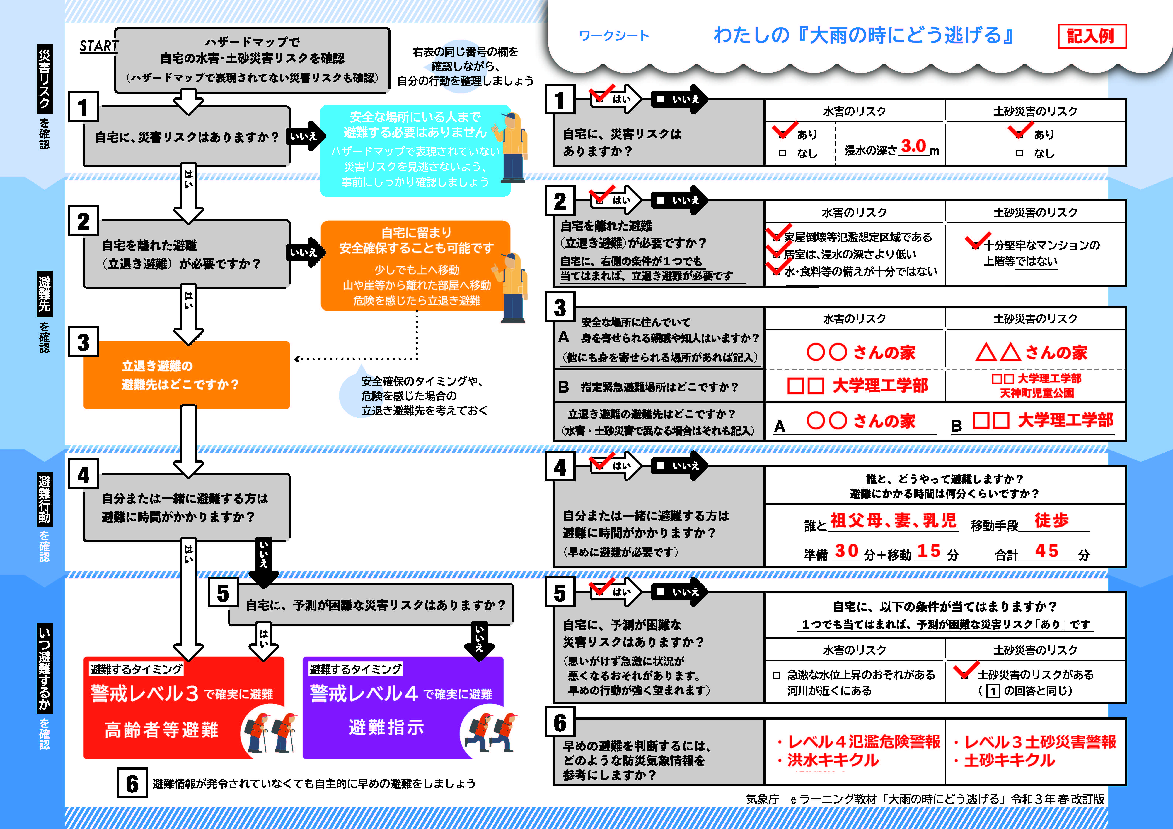
かん せい
ワークシート完成！
ひ なん こう どう
ひと
こと
「避難行動」は人それぞれ異なります
ほか
ひと
きょうゆう
他の人とも共有してみましょう
24

Slide 31
ひ なん
あなたの「避難」
まとめ
みずか
いのち
みずか
まも
い しき
も
○「自らの命は自らが守る」という意識を持ち、
自らの判断で避難行動をとる！
みずか
はん だん
ひ なん こう どう
さい がい
ひ なん こう どう
○「災害リスク」と「とるべき避難行動」を
日ごろから確認！
ひ
かく にん
Notes:
■「自らの命は自らが守る」という意識を持ち、自らの判断で避難行動をとる！
いざというときに焦らないよう、身近にある「災害リスク」を認識し、いつどのような行動をとるべきか、日ごろから確認しておく！
とても大事なことなので、どうか忘れないでください！
そして、この教材で学んだことを、ぜひ、周囲の方にも広めてください。
お疲れ様でした。

